Slide 1
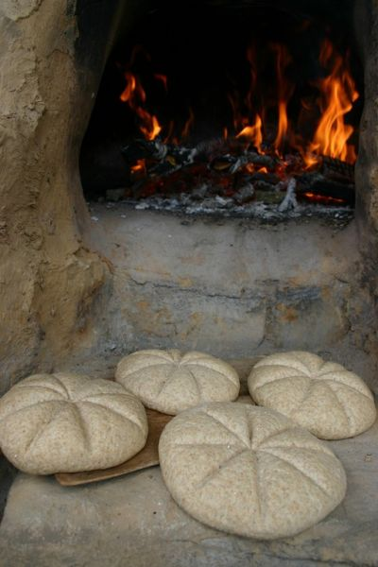
UVOD U PEKARSTVO

Slide 2
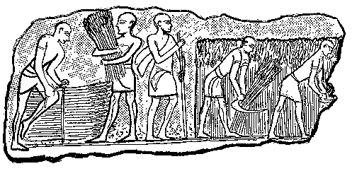
RAZVOJ PEKARSTVA I MEHANIZACIJE
žitarica se pojavila oko 8000 g. pr.Krista (prapovijesno doba)
najprije su ljudi skupljali žitarice, a kasnije su se počeli baviti ratarstvom
ječam bila prva žitarice koja se pretvorila u kruh.
Sakupljanje žita u Egiptu

Slide 3
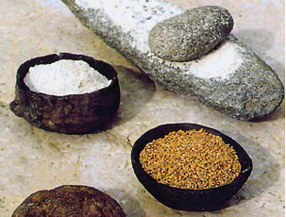
Prvi korak prema “ otkriću” kruha
Iz dobivenog grubog brašna priprema se"kaša“ (brašno + voda ili mlijeko). Otkrićem vatre "kaša" postaje ukusnija i lakše se probavlja, kada se "smjesa od brašna i vode" ispeče na ugrijanom vrućem kamenu. Na taj način dobili su kruh – bez kvasca.
Mljevenje pšenice pomoću kamena

Slide 4
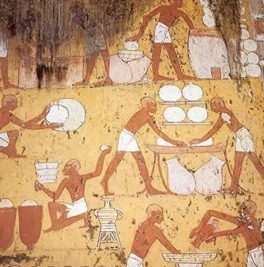
EGIPAT
Umijeće pravljenja kruha i peciva razvili su stari Egipćani prije 5000 g. Proizvodili su kruh pomoću vinskog kvasca jer su poznavali tehnologiju vrenja mošta i umnožavali su vinski kvasac i izvan sezone dozrijevanja grožđa.
Za bogate Egipćane tijesto su pekli u posebnim pećima za pečenje kruha. Siromašni Egipćani pekli su kruh u glinenim tavama na ognjištu. Izrađivali su 16 vrsta kruhova
Pekarstvo u Egiptu
Notes:
Egipatska kultura-3000g. Pr. Krista

Slide 5
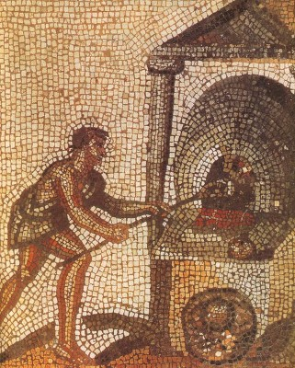
GRČKA
Umijeće pekarstva naučili od Egipćana
Postoje opisi kruha, kolača, biskvita i vrsta tijesta koja su se mogla kušati u antičko vrijeme.
Vrste kruh: kruh s uljem i medom, kruh s maslinama, štruce kruha u obliku gljiva s makovim zrnjem te vojnički specijalitet, kruh pečen na ražnju.
Peć u Grčkoj
Notes:
do tada su se hranili sa kašom od ječma.
Antička grčka 1600 do 1100g. P.n.e

Slide 6
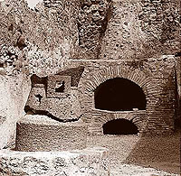
RIM
Gradnju peći, kuhanje hrane i pekarstvo naučili su od Grka.
Kruh im je bila najvažnija namirnica
Dobro su izrađivali krušne peći na drva
Fornacalia je bio antički rimski blagdan koji se slavio u prvoj polovici veljače u čast božice Fornax. Vjerovalo se da božica osigurava pravilno pečenje kruha u peći.
Peć u Rimu
Notes:
Antički Rim 753pr.Kr. do 1460g

Slide 7
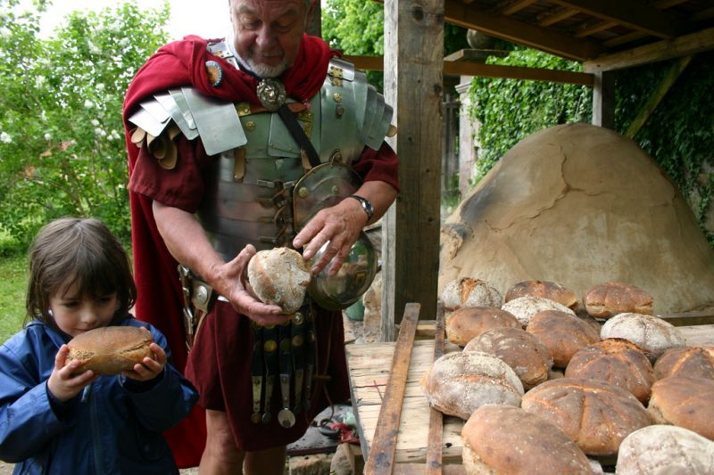
PEKARSKI CEHOVI
Osnovani u Rimu
Pekari su u starom Rimu uživali posebne povlastice – oni su bili jedini obrtnici koji su bili slobodni, svi ostali zanati pripadali su robovima.
Collegium Pistorum, rimski pekarski ceh, nije dopuštao pekarima ni njihovoj djeci da se povuku iz pekarskog zanata i počnu baviti drugim poslovima.
Za aristokrate su pekli: lepinje/pogače-focaccie posute sezamom , ružmarinom, makom, lovorom, bademima, krušćiće sa sirom, maslinama, a najomiljeniji su bili sa peršinom ili vlascem

Slide 8
SREDNJI VIJEK
Krušne peći imali su samo samostani i vlastela.
Kruh od bijelog brašna koristili su bogati, a siromašni crni kruh ili kruh bez dovoljno glutena poput zobi, ječma i raži, koji se teško dizao i bio je vrlo taman.
Od samostana, pekare i pekarstvo se širiti u većim gradovima, gdje je i ubrzo postalo prava zanatska djelatnost u velikim razmjerima.
Proširenjem pekarskog zanata započela je i specijalizacija pekara po asortimanu proizvoda kojeg proizvodi:
-Crni pekari proizvode raženi i polubijeli kruh
-Bijeli pekari proizvode sve vrste kvasnih i mliječnih pekarskih proizvoda i kolača.
Notes:
Srednji vijek od 1- 3 st.

Slide 9
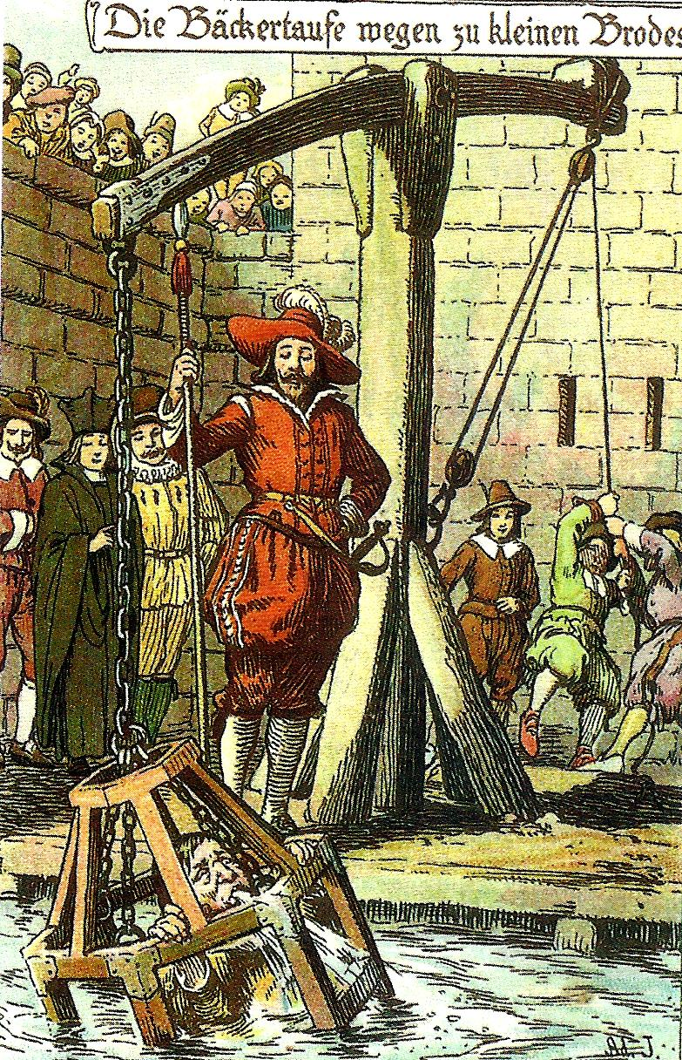
PEKARSKI ZANAT
CEH – organizacija koja okuplja obrtnike istih struka
Ceh je određivao stroga pravila i propise prema kojima je pojedini pekar mogao proizvoditi samo određene količine proizvoda.
Kvaliteta proizvoda kontinuirano se nadzirala, a odstupanja u deklariranim svojstvima ili masi proizvoda strogo su sankcionirana.
Kažnjavanje pekara

Slide 10
ZNAK PEKARSKOG CEHA
Perec u znaku simbolizira pekarsko zanimanje
Mačevi, carska kruna i lavovi predstavljaju povlastice koje su pekari zaslužili u borbama u slavnim danima svoje povijesti.

Slide 11
MANUFAKTURNA PROIZVODNJA
U 9.stoljeću obrt prerasta u
manufakturnu proizvodnju -
proizvodnja podijeljena na više radnih operacija koju je ručno obavljao pojedini specijalizirani radnik (ili grupa radnika) uz pomoć ručnih alata.

Slide 12
INDUSTRIJSKA PROIZVODNJA
Industrijska revolucija od 18 st. do 19 st.
1764 g – prvi parni stroj,James Watt
Manufakturna proizvodnja zamijenjena je tvorničkim radom

Slide 13
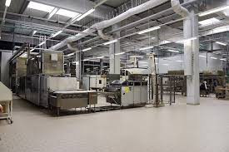
INDUSTRIJSKA PROIZVODNJA
20 st. - razvija se industrijsko pekarstvo
Pekara MLINAR 21st

Slide 14
ZANIMLJIVOSTI O KRUHU
Radnicima u Egiptu su nadnice često isplaćivane u porcijama kruha
U Egiptu su uz pokojnikovo tijelo u grobnice stavljali zalihe kruha
Grčki mislilac Platon zamišljao je idealnu državu u kojoj bi svi stanovnici dočekali zdravu starost hraneći se kruhom od cjelovitog zrna
Suprotno Platonu, Sokrat je smatrao da je kruh hrana za svinje
Rimski pekari morali su tadašnjim aristokratima za svako jelo poslužiti odgovarajuću vrstu kruha
Rimski vojnici su često nazivani "žderači kruha" jer su svakodnevno dobivali kilogram kruha
U srednjem su vijeku umjesto tanjura koristili komad starog kruha, koji su nakon pojedenog jela najčešće davali sirotinji ili čak psima
Zatvorenici SSSR-a su imali prešutno pravilo da se kruh ne krade budući da je najteže sankcioniran prijestup bila upravo krađa kruha
1928 god. je započela era narezanog kruha kada je Otto Frederick Rohwedde izmislio stroj koji istovremeno reže i zamata kruh
U jednom britanskom muzeju i danas je moguće vidjeti štrucu kruha koji su Egipćani napravili i ispekli prije otprilike 5000 godina

Slide 15
PLAN PLOČE
Pojava žitarica - 8000g pr.Kr.
Mljevenje žitarica između 2 kamena
Miješanje grubog brašna s vodom ili mlijekom
Egipćani 3000g. pr. Kr. tijesto peku u krušnim pećima
Grci proizvode:kruh s uljem i medom,kruh s maslinama,kruh u obliku gljiva s makom,kruh na ražnju
Rimljani peku u parnim pećima lepinje posute sezamom,ružmarinom,lovorom,bademom,kruščiće sa sirom,peršinom,vascem
Osnovali prve pekarske CEHOVE-udruženje pekara koji su određivali pravila proizvodnje i kontrolirali su proizvode
Znak pekarskog ceha sadrži perec, 2 mača,2 lava i carsku krunu

Slide 16
PROVJERI SVOJE ZNANJE
Kada su se pojavile žitarice i što je čovjek radio s njima?
Kada je zabilježen prvi korak prema "otkriću" kruha?
Nauči ispričati razvoj pekarstva u Egiptu.
Ispričaj razvoj pekarstva u Grčkoj.
Ispričaj razvoj pekarstva u Rimu.
Opiši razvoj pekarstva u Srednjem vijeku.
Što je ceh?
Što je ceh određivao?
Opiši znak pekarskog ceha.

